Slide 1





Uçuş Projesi
5. İçme Suyu Barajı Su Seviyesi ve Havza Güvenliği Analizi

Slide 2







İçme Suyu Barajı Su Seviyesi ve Havza Güvenliği Analizi
KISA AÇIKLAMA: Öğrenciler, içme suyu barajları ve koruma havzaları üzerinde periyodik olarak "Görsel ve Atmosferik İnceleme" görevleri gerçekleştirecek ve su seviyesi değişikliklerini izlemek, yasadışı yapıları veya tarımsal faaliyetleri tespit etmek için dronlar kullanacaklardır.
KONU ALANI: Baraj Güvenliği ve Havza Koruma
TÜR: Denetim ve Çevre İzleme
KULLANILAN DRONE: Özel Drone (FLIGHT Kit - BME680 ve Entegre Kamera)
SÜRE: 90 dakikalık teknik uygulama
ÖĞRENME HEDEFLERİ :
  Öğrenciler, su yüzeyi ile baraj tepesi arasındaki mesafeyi (serbest yükseklik) izleyecek ve drone kamerasıyla "Su Seviyesi Takibi" yapacaklardır.
  Öğrenciler, baraj rezervuarı üzerindeki BME680 sensörü tarafından sağlanan mikro-iklim verilerini (nem, buharlaşma oranı) analiz edeceklerdir.
  Öğrenciler, havadan keşif yoluyla havza koruma bölgelerinde (1. ve 2. derece) izinsiz tarımsal faaliyetleri veya kirlilik kaynaklarını tespit edeceklerdir.

Slide 3
GELİŞTİRİLEN TEMEL YETKİNLİKLER :
Havza Bilinci: İnsan faaliyetleri ile su kaynaklarının korunması arasındaki dengeyi anlamak.
Gözlem Disiplini: Sistematik hava gözetimi yoluyla çevresel ihlalleri tespit etme ve raporlama yeteneğini geliştirmek.
Analitik Yorumlama: Atmosferik değişiklikleri (basınç/nem) coğrafi verilerle ilişkilendirmek.
DERS AKIŞI :
1. Aşama: Havza Korumasının Önemi: İçme suyu barajlarının "Mutlak, Kısa, Orta ve Uzun Menzilli" koruma bölgeleri ve bu alanlardaki yasal kısıtlamalar hakkında bilgilendirme.
2. Aşama: Drone Destekli Su Seviyesi İzleme: Drone'un irtifa ve kamera verilerini kullanarak baraj tepesi ile su yüzeyi (serbest yükseklik) arasındaki mesafenin gerçek zamanlı analizi.
3. Aşama: Kirlilik Tespiti için Gözetim Uçuşu: Yasadışı inşaat veya kimyasal gübre kullanımı gibi su kalitesine risk oluşturan faaliyetleri belirlemek için havza üzerinde keşif uçuşu yapılması.
4. Aşama: Baraj Güvenliği ve Çevre Raporlaması: Görsel kanıtları BME680 sensör verileriyle (nem/buharlaşma eğilimleri) birleştirerek "Havza Bütünlüğü Haritası" oluşturulması).

Slide 4
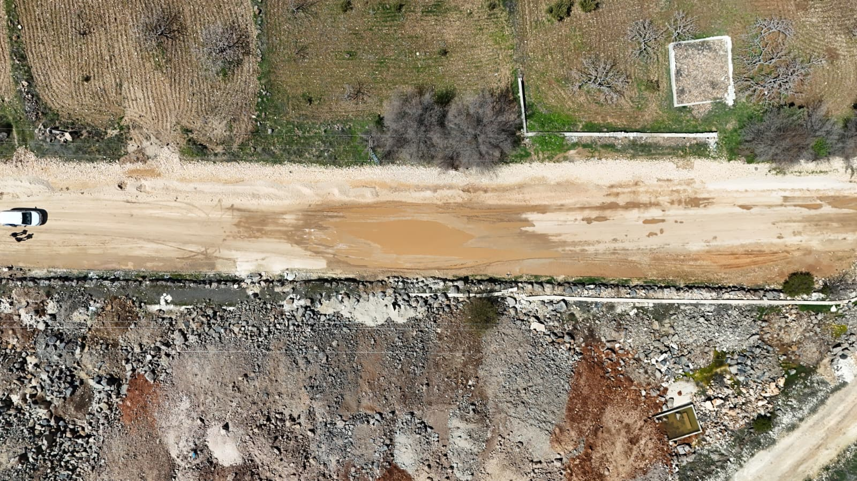

Slide 5
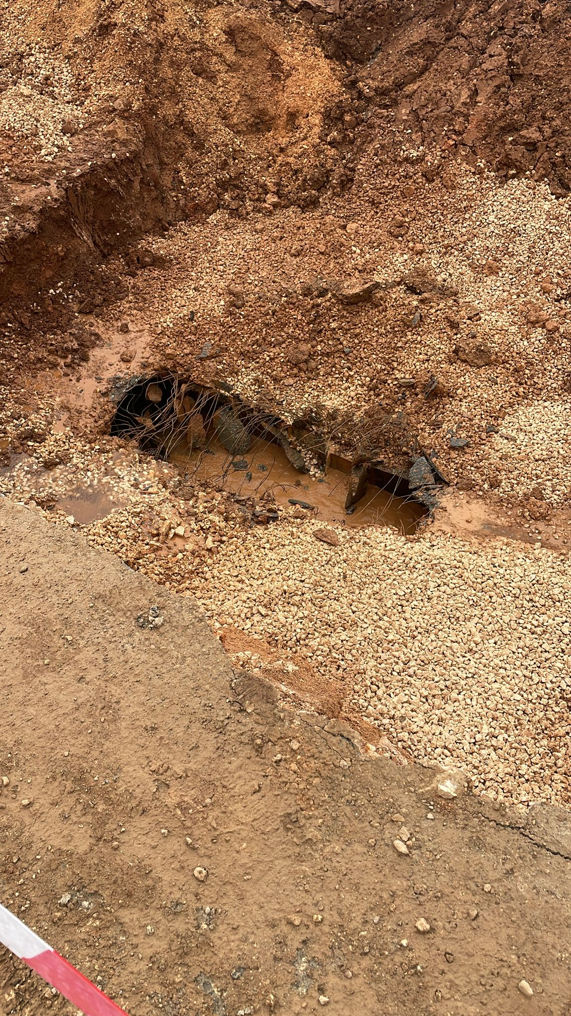
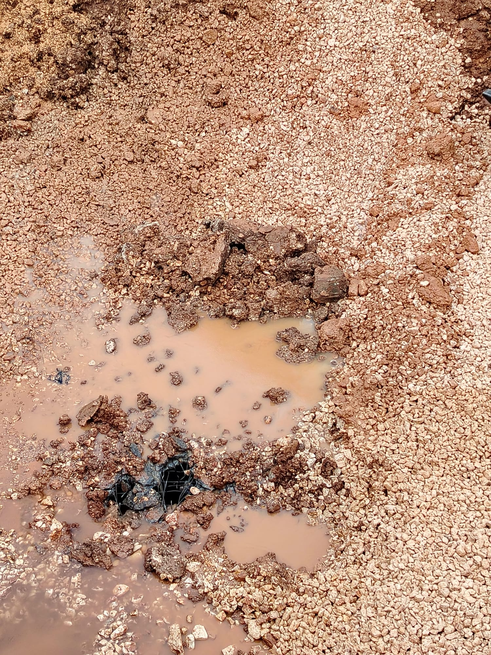

Slide 6
Uçuş Kaynak Merkezi hakkında daha fazla bilgi edinin:
flight-vet.eu

